Slide 1
谱仪软件系统 运行总结
中国散裂中子源年会
2017-2018
田浩来，唐明，闫利利，杜蓉，张俊荣
2018-09-10

Slide 2
谱仪软件系统运行概况
Busy
噩梦
头痛并快乐
收获
平静
10.27
11.10
01.22
02.10
02.26
04.08
Bug

Slide 3
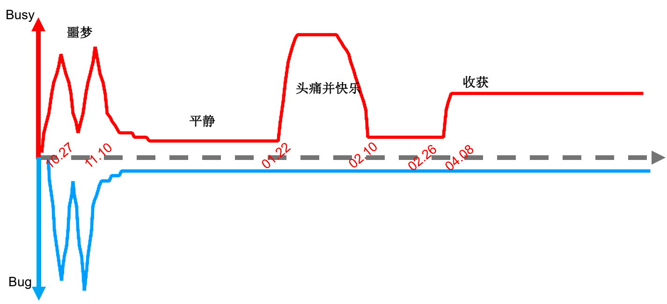
谱仪软件系统运行概况
系统集成联调
系统试运行
谱仪刻度分析
用户数据分析

Slide 4
谱仪软件系统调试总结
在线数据分析与可视化
Date: 2017.10.27-11.10
Keyword: 前期测试不足
刻度数据分析
Date: 2018.01.22-03.11
Keyword: 需求调研不详尽
用户数据分析
Date: 2018.03.15-07.19
Keyword: 实验目标讨论不深入
数据管理与云分析平台
Date: 2018.02.20-04.07
Keyword: 集成优化不够

Slide 5
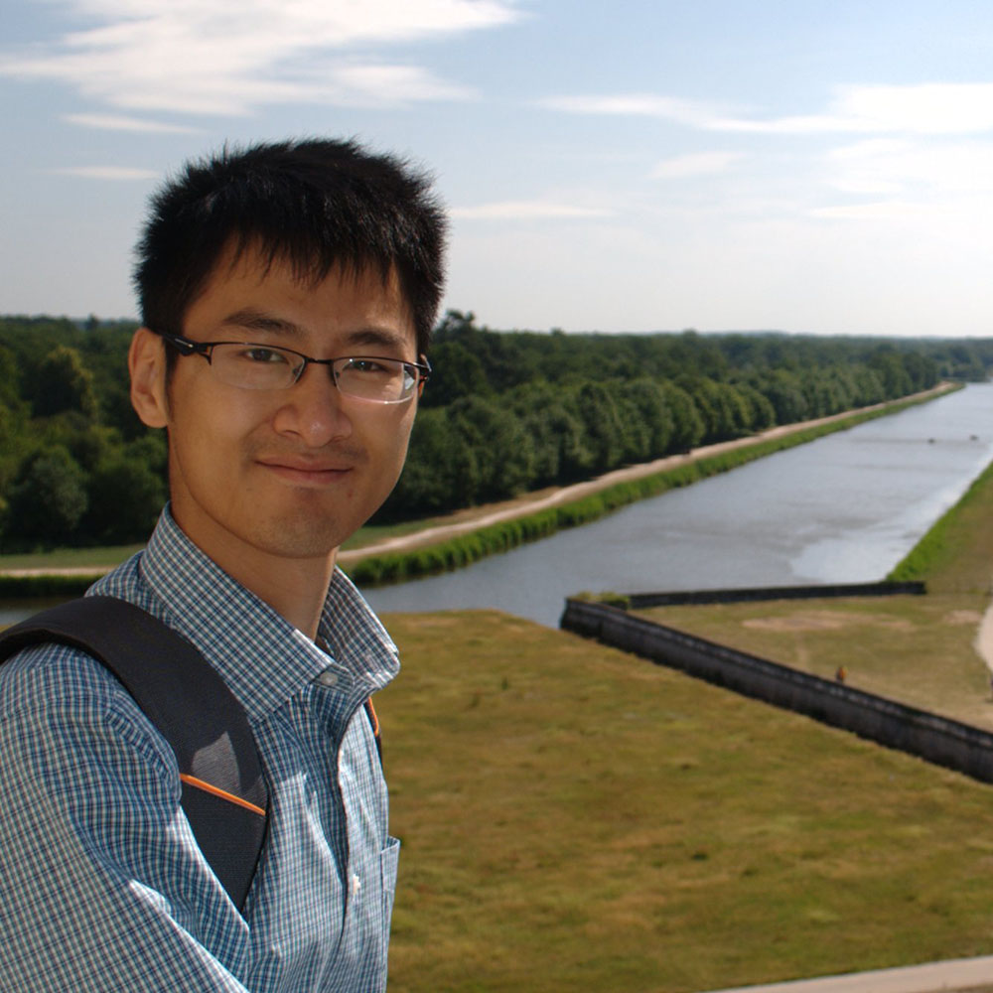
在线数据分析与可视化
数据可视化
Python
谱仪：SANS，MR，GPPD
Pyqt
软件控制
Python
控制组：EPICS V3
Epics
数据规约
Python/C++
谱仪：SANS，MR，GPPD
探测器组：MA-PMT，3He，MWPC
Mantid
DroNE
Sniper
数据解析与重建
C++
DAQ与控制组：与数据采集DIM，EPICS V4
探测器与电子学组：MA-PMT，3He，MWPC

Slide 6
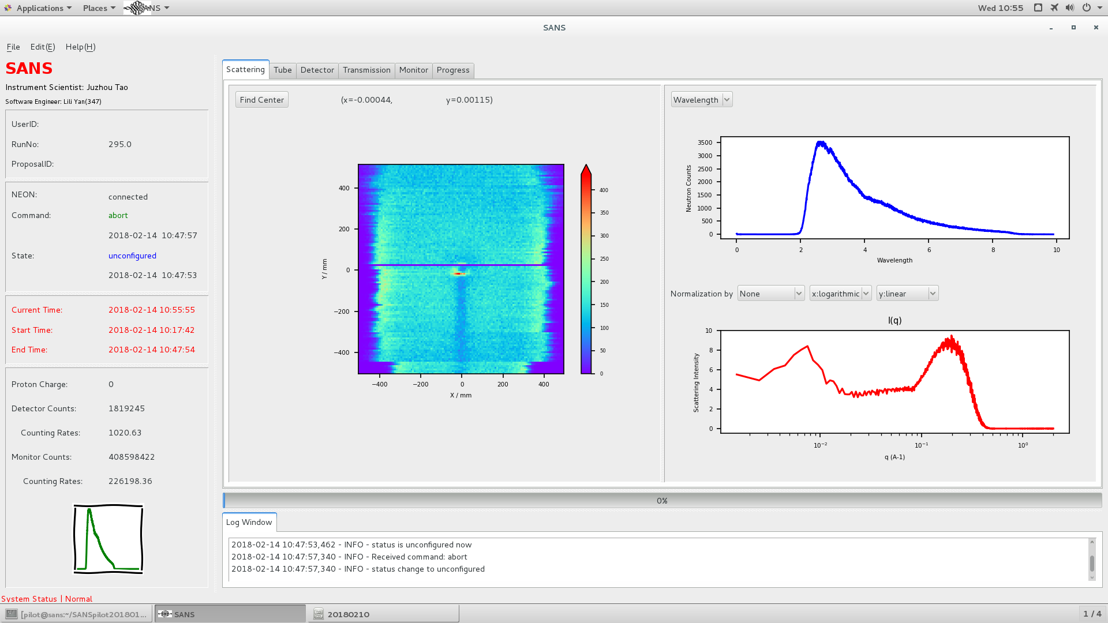
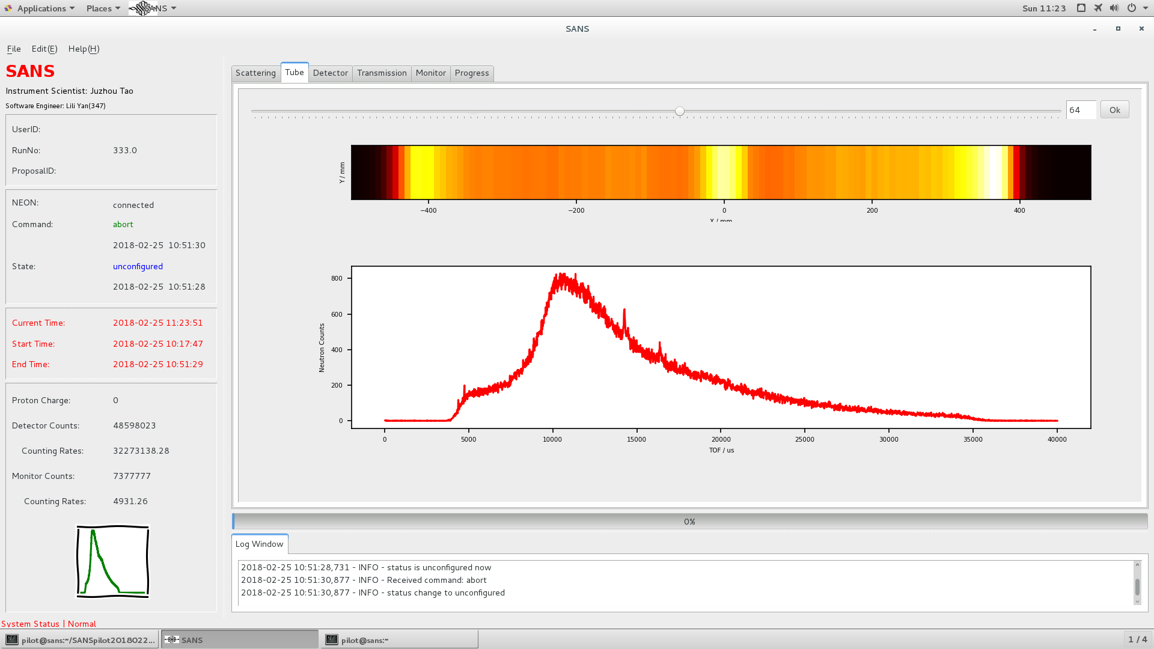
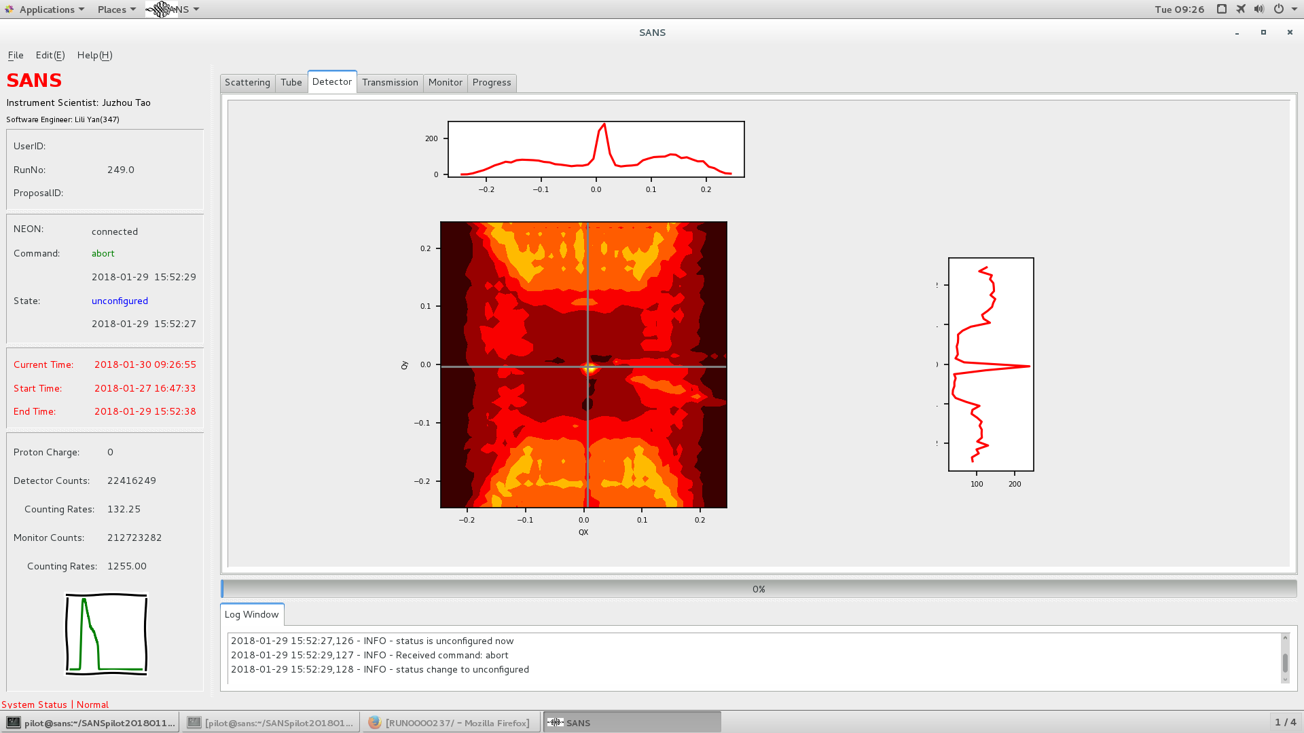
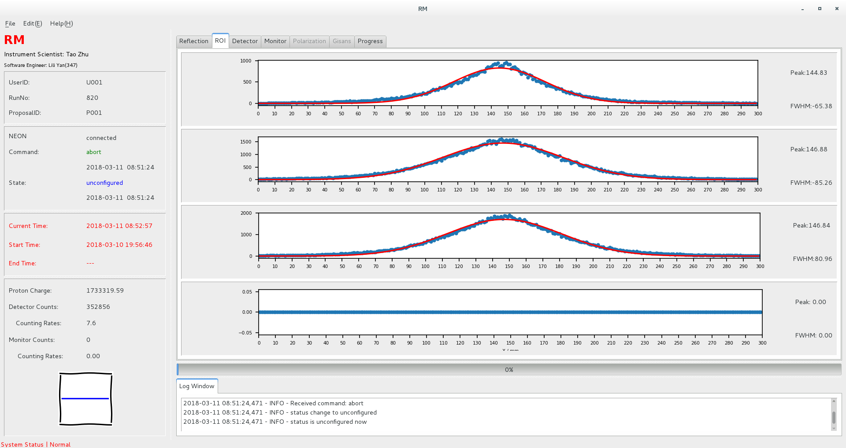
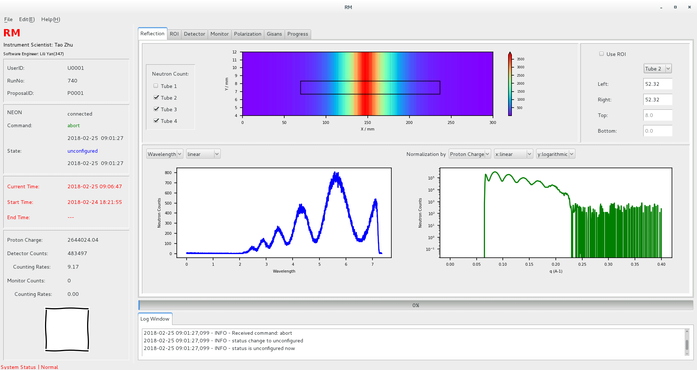
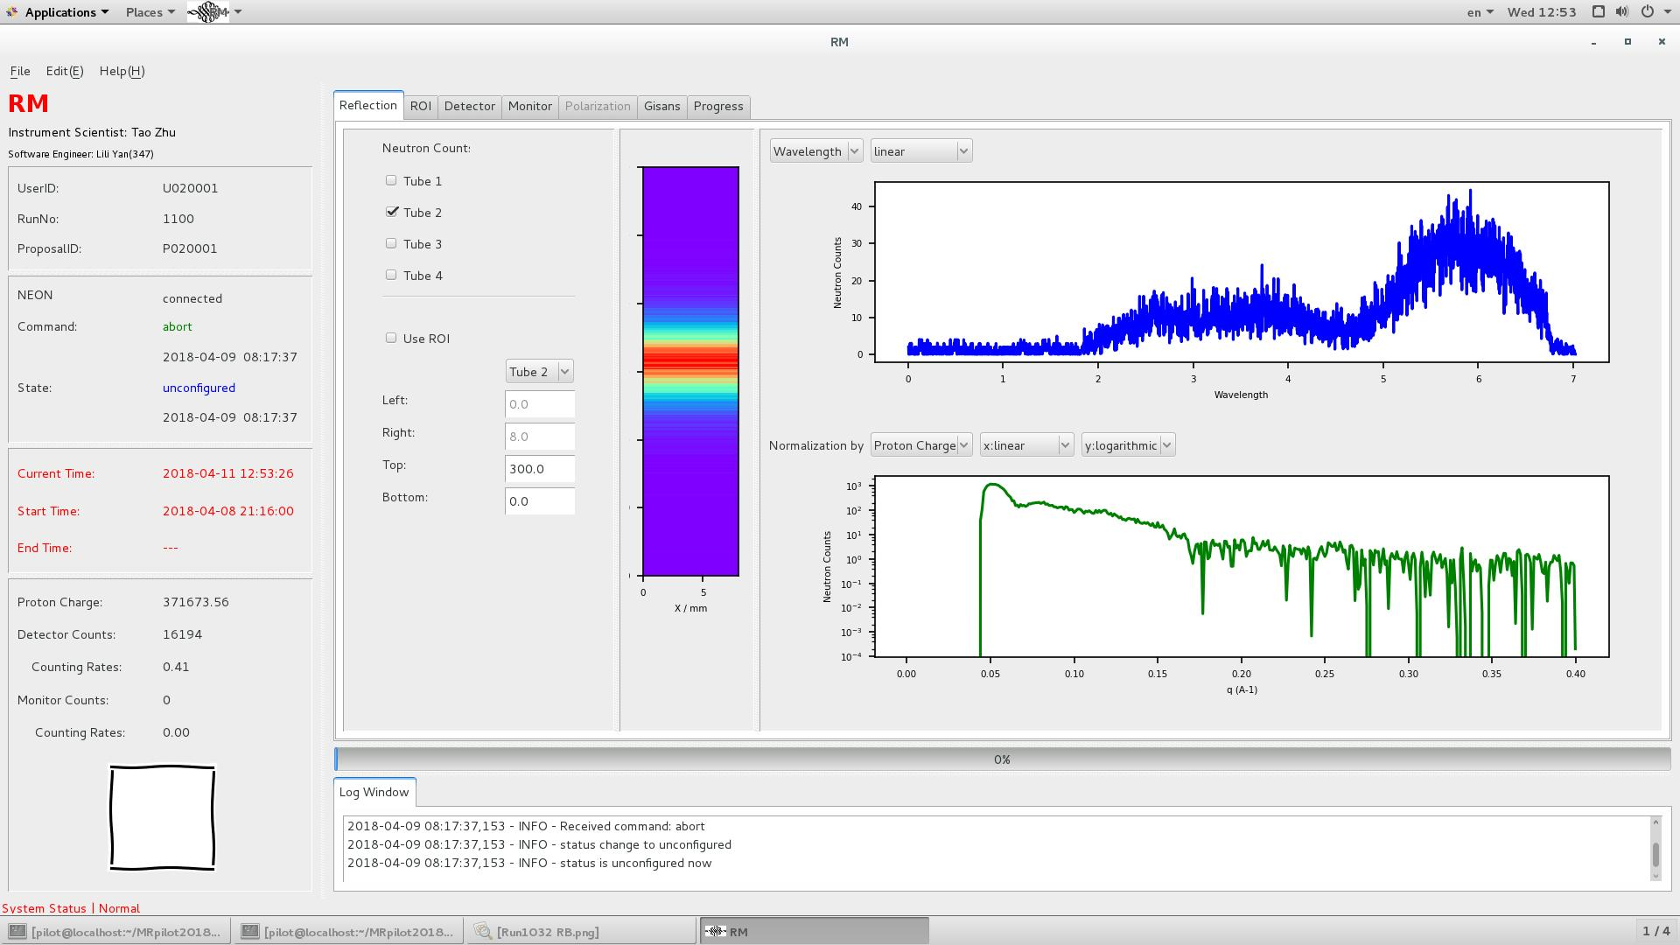
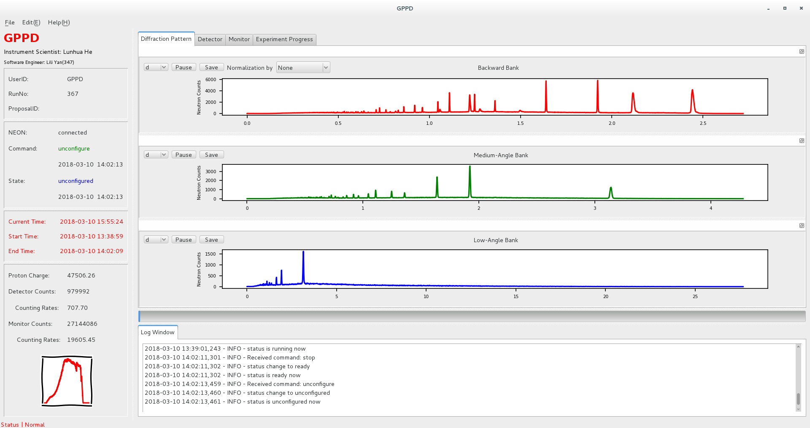
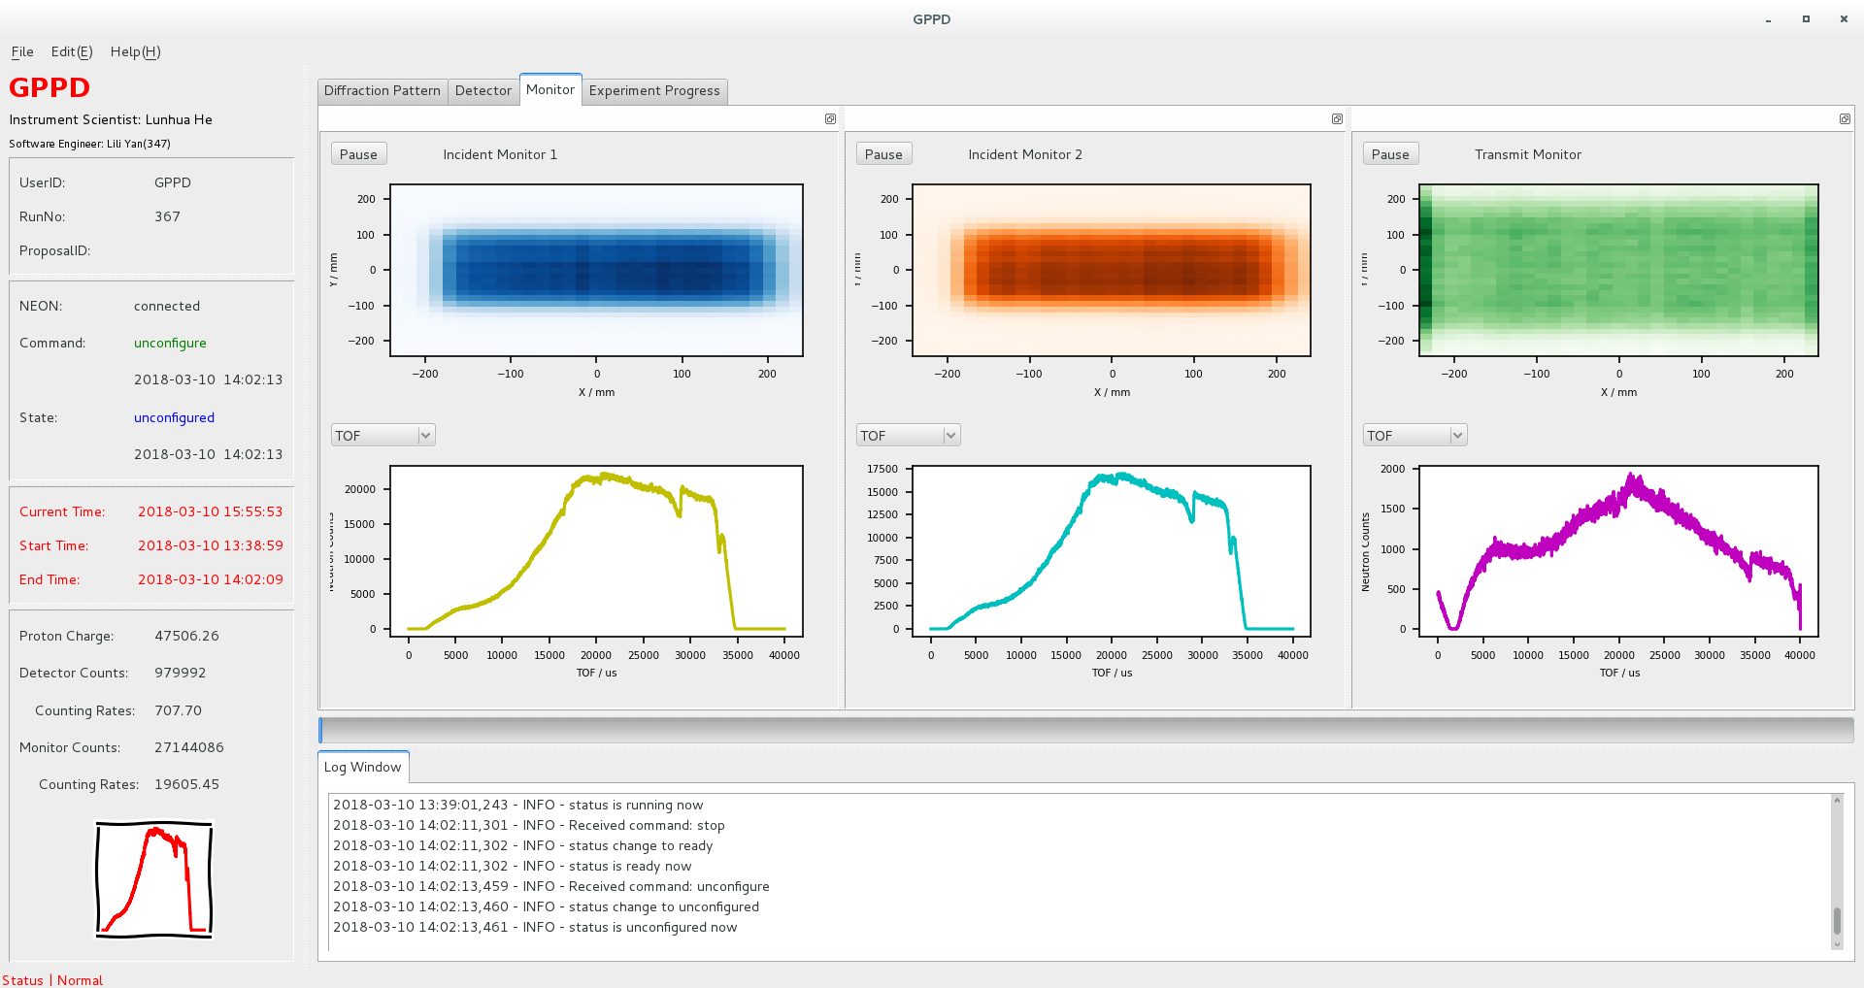
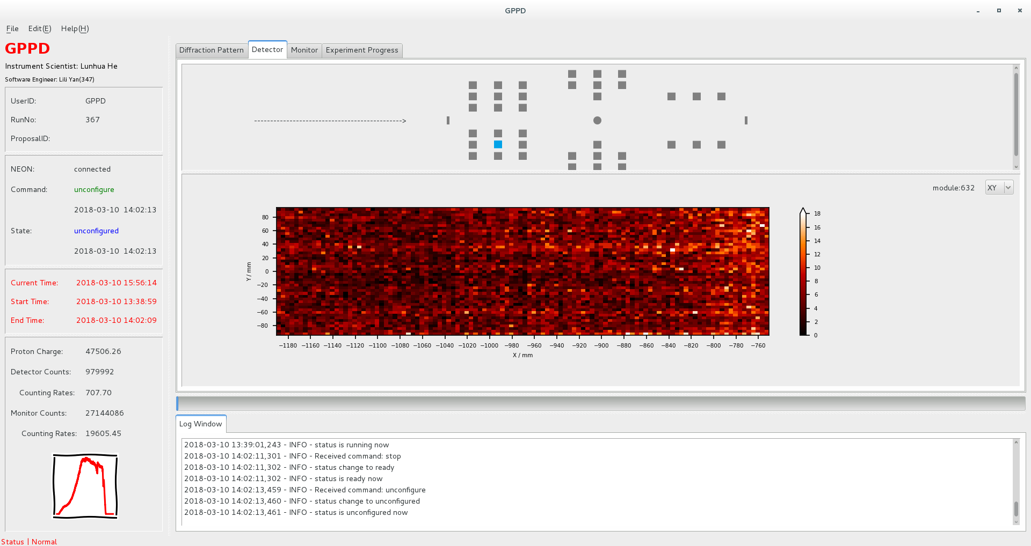
可视化软件
SANS（BL01）
中子分布
透过率
MR（BL02）
面探-线探-点探
3He-MWPC
GPPD（BL18）
单模块数据解析
延迟模式

Slide 7
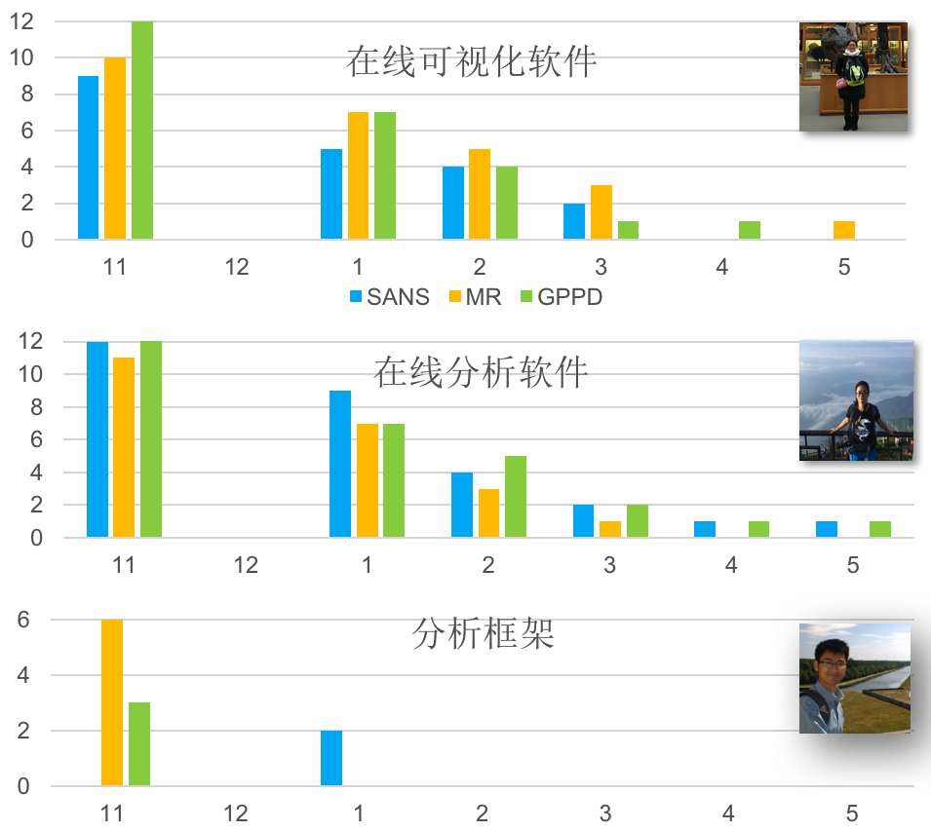
故障统计分析
分析后台
前端可视化

Slide 8
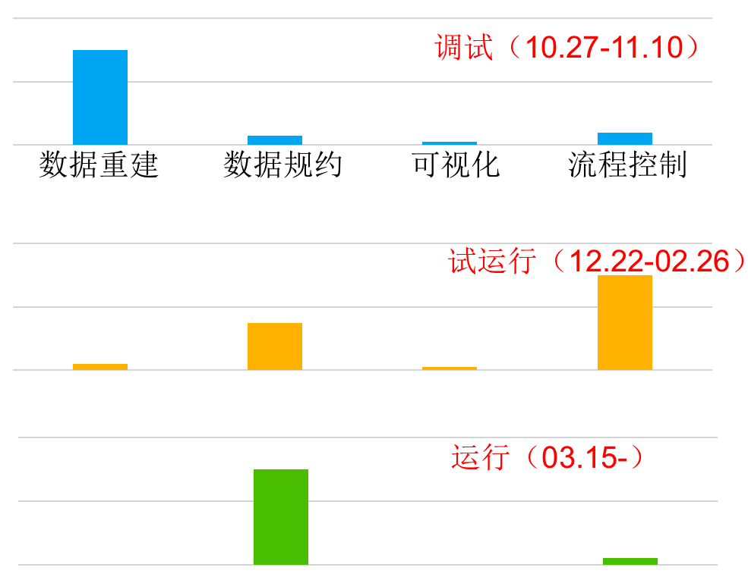
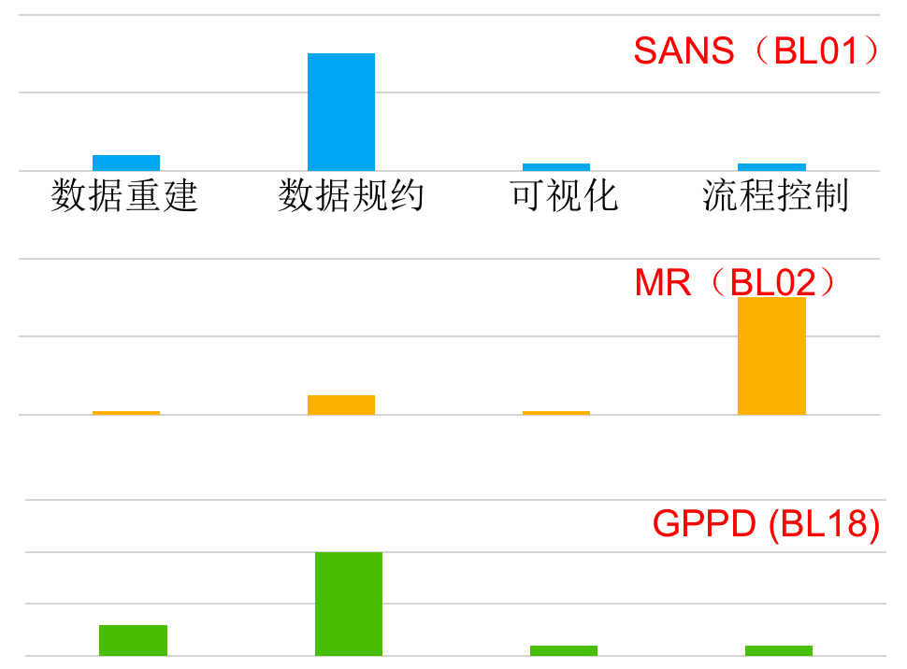
故障统计分析

Slide 9
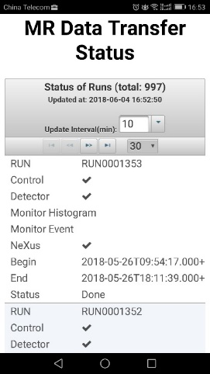
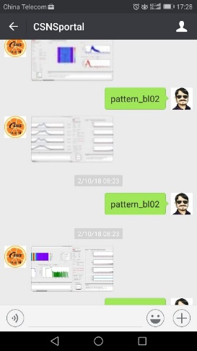
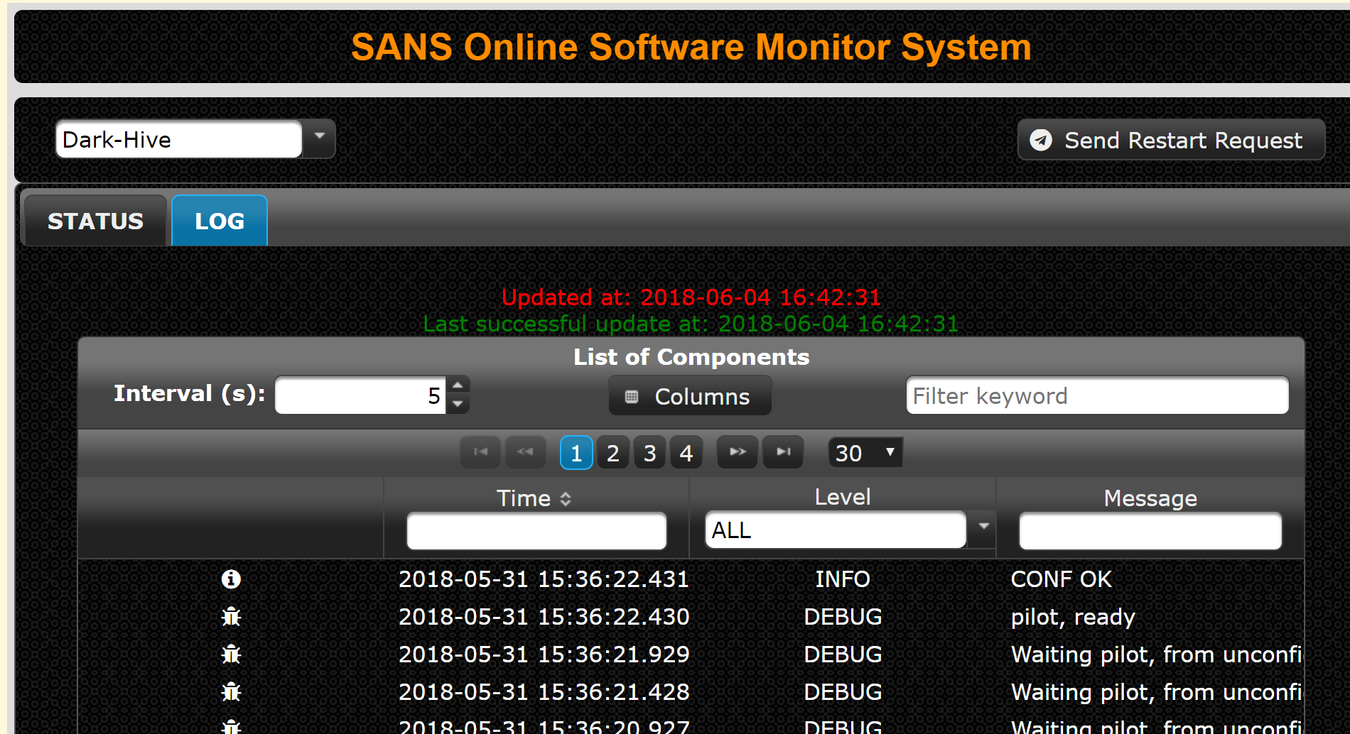
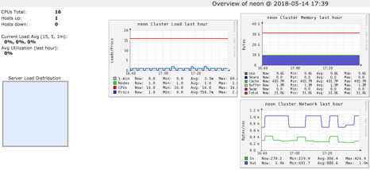
分析软件监控
在线数据处理软件状态监视
在线分析结果监视
数据重建与传输状态监视
服务器运行状态监视
JavaEE: GlassFish + MySQL
OLMS
Microscope
微信
Ganglia

Slide 10
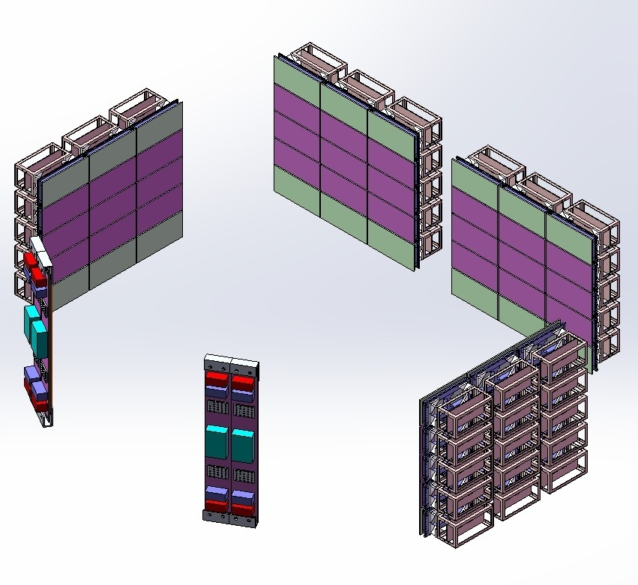
性能升级
SANS（BL01）
15000像素
MR（BL02）
1500像素
GPPD (BL18)
22,9376像素

Slide 11
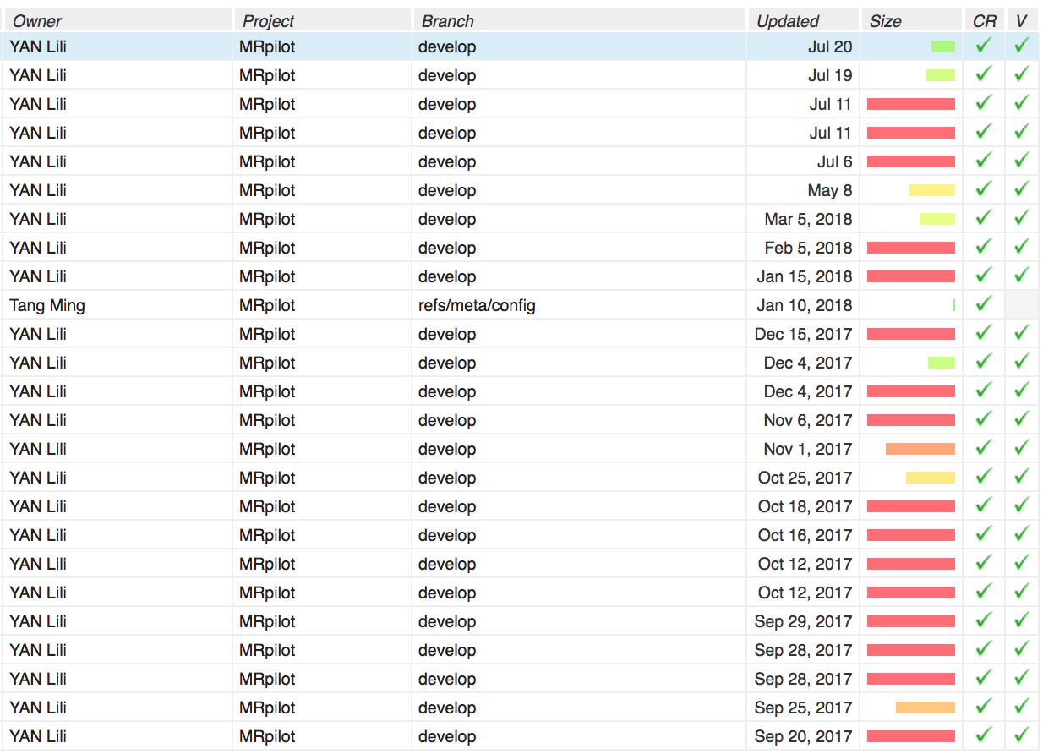
功能升级
分析框架
数据规约
流程控制
可视化
 | 分析框架 | 数据规约 | 流程控制 | 可视化
SANS | 8 | 9 | 39 | 16
MR |  | 15 | 33 | 15
GPPD |  | 15 | 22 | 14

Slide 12
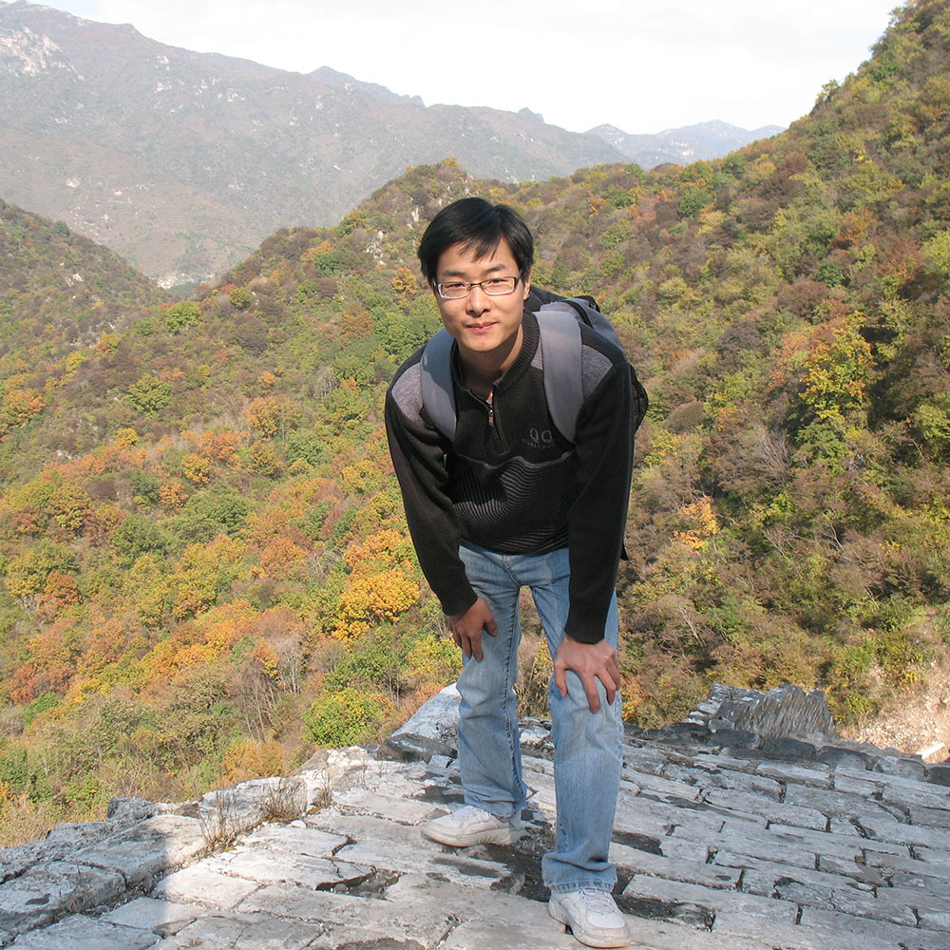
离线数据分析软件
数据规约
Python/C++
谱仪：SANS，MR，GPPD
Mantid
NeXus
Java/C++
控制组：Summary File
Epics
DroNE
Sniper
数据解析与重建
C++
DAQ与控制组：与数据采集DIM，EPICS V4
探测器与电子学组：MA-PMT，3He，MWPC

Slide 13
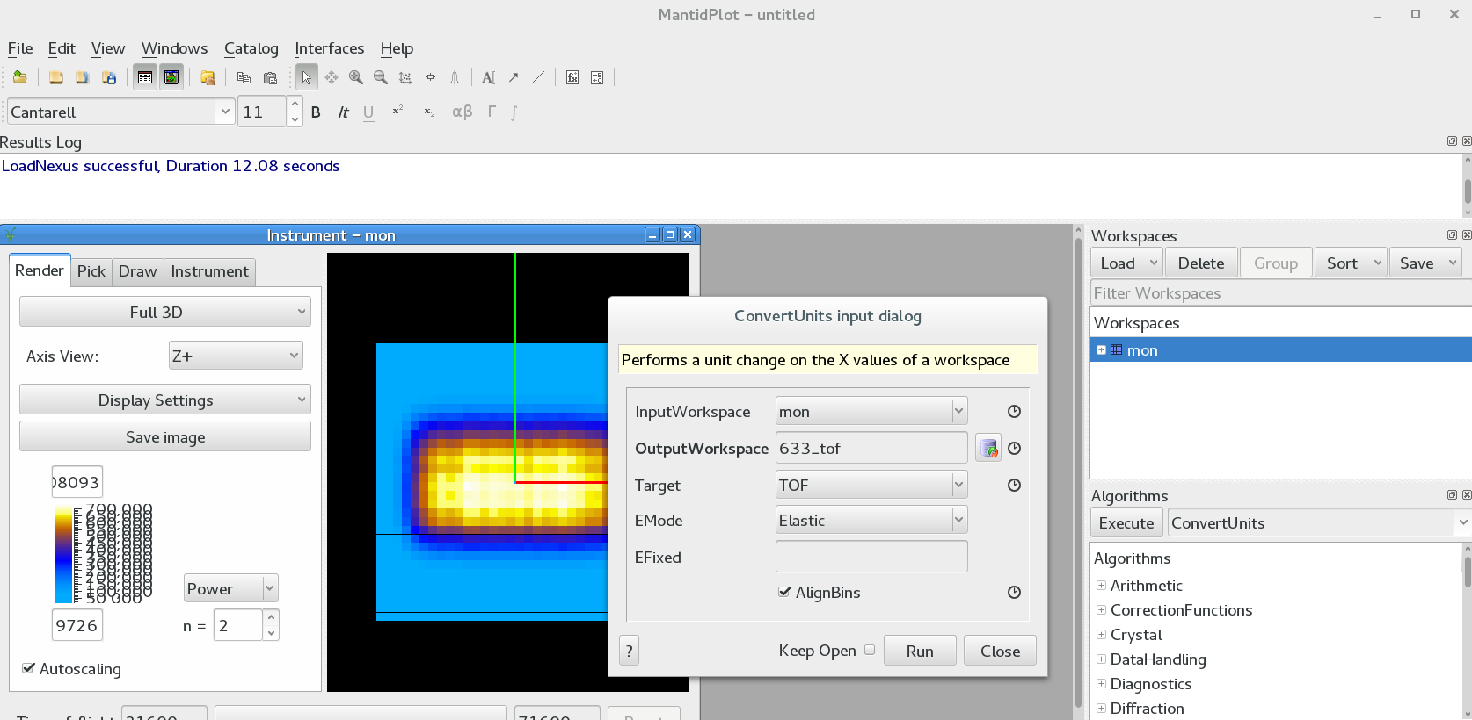
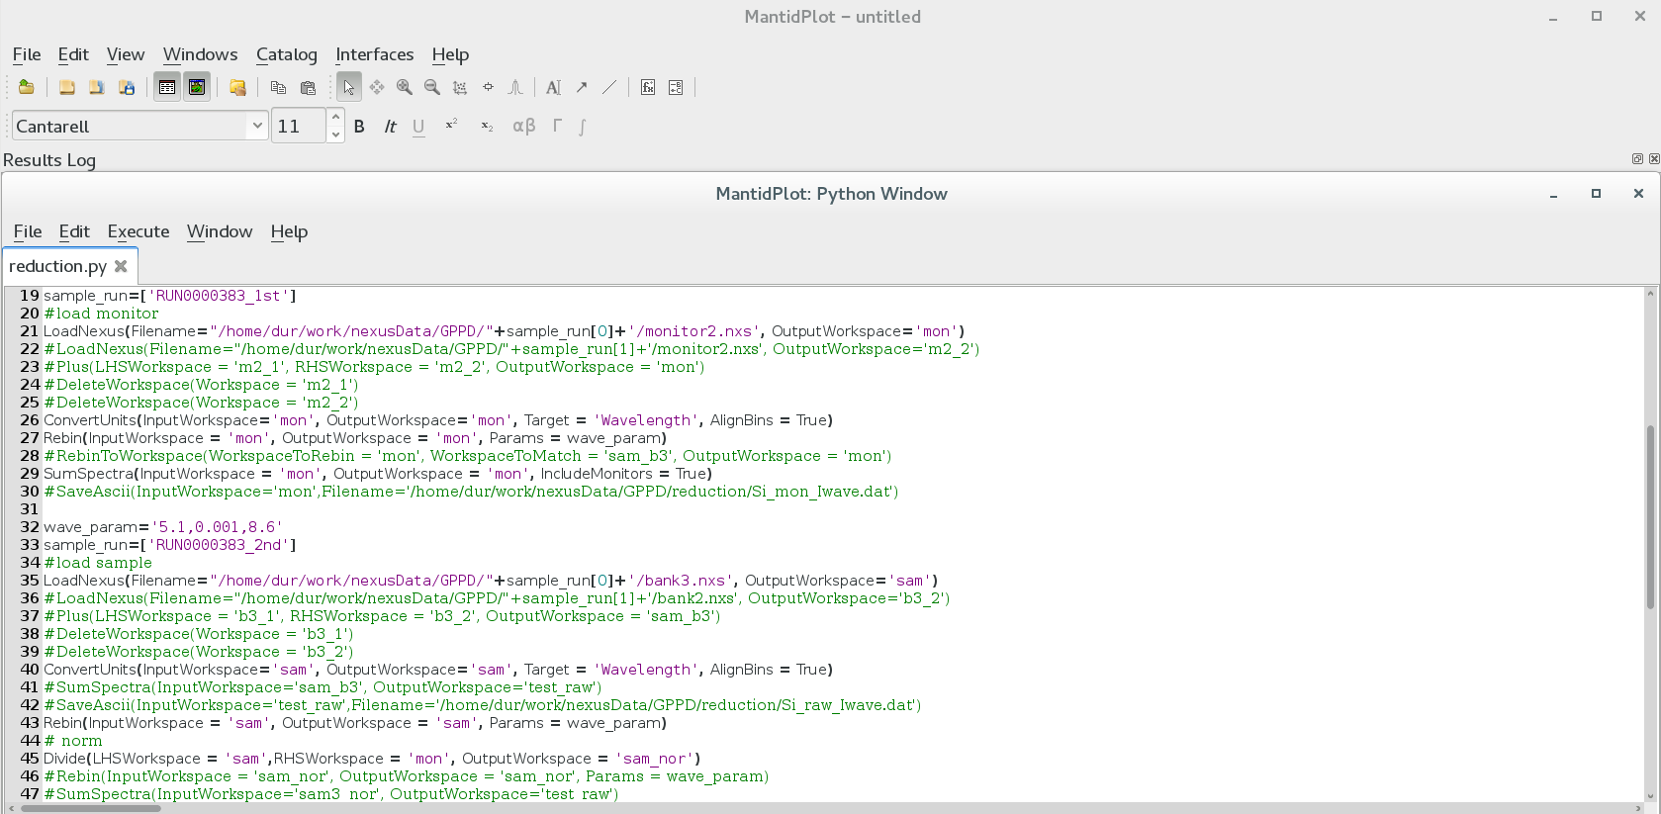
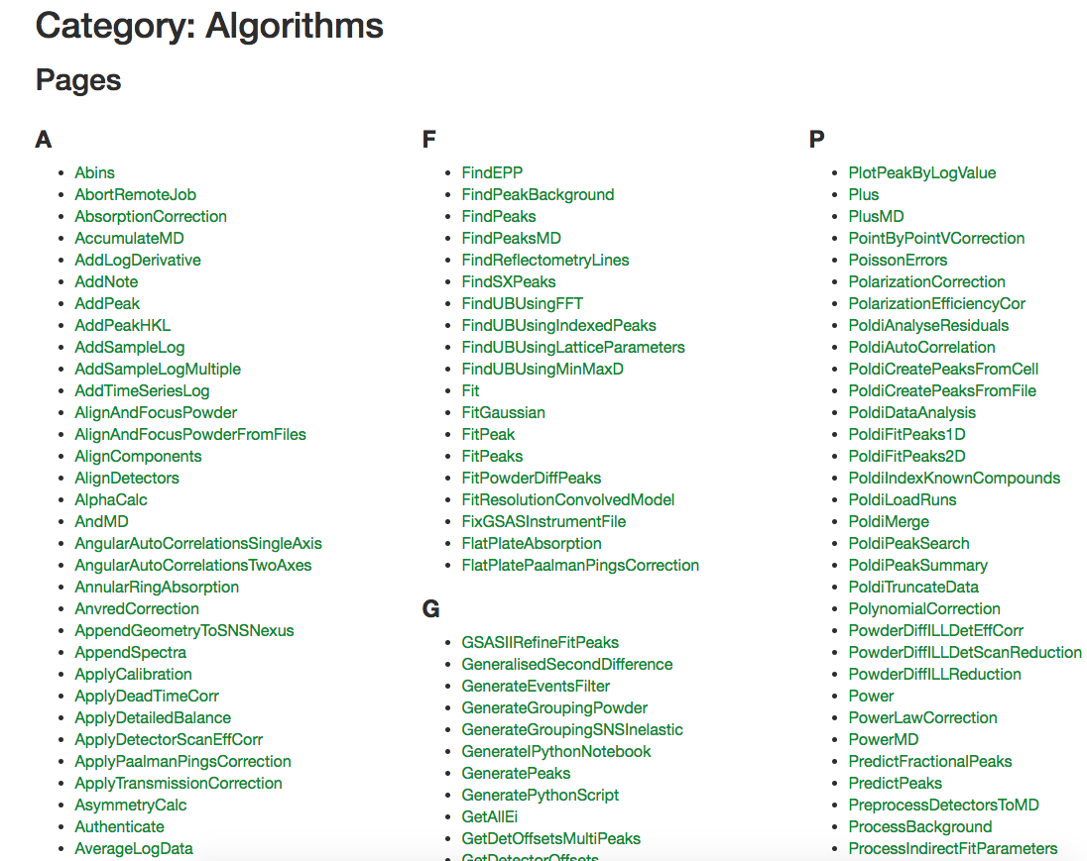
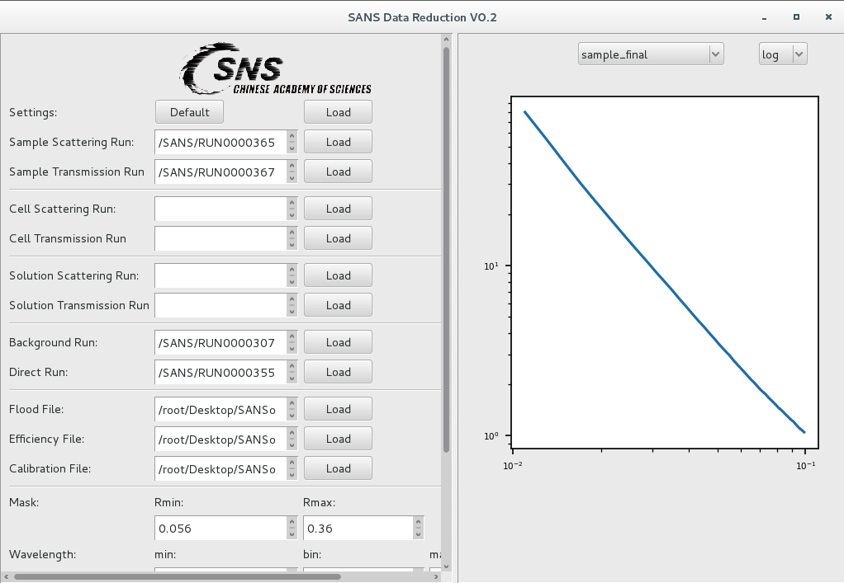
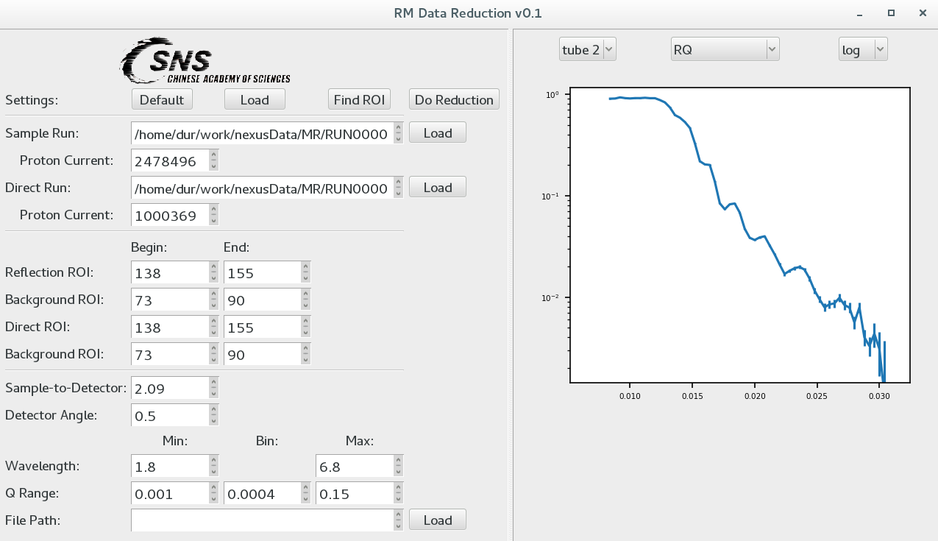
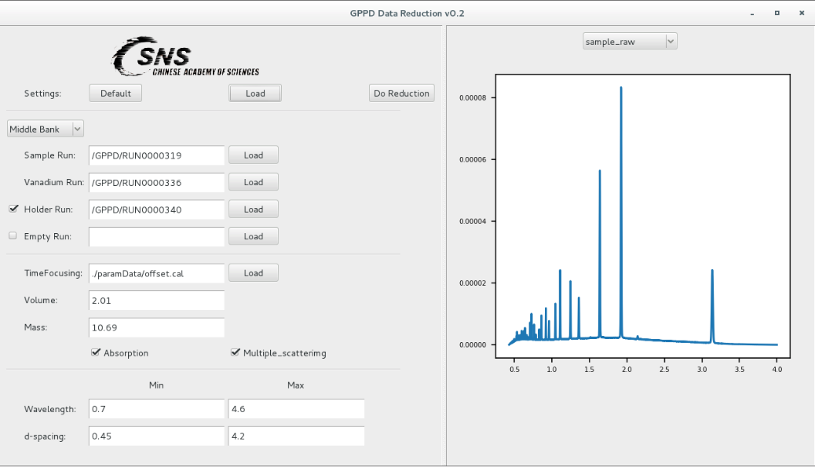
离线数据分析软件
ISIS/SNS/ESS/CSNS
&
PSI/ANSTO/FRM/ILL
交互界面
脚本模式
C++
1000+算法
用户软件
Pyhon/Mantid/Qt

Slide 14
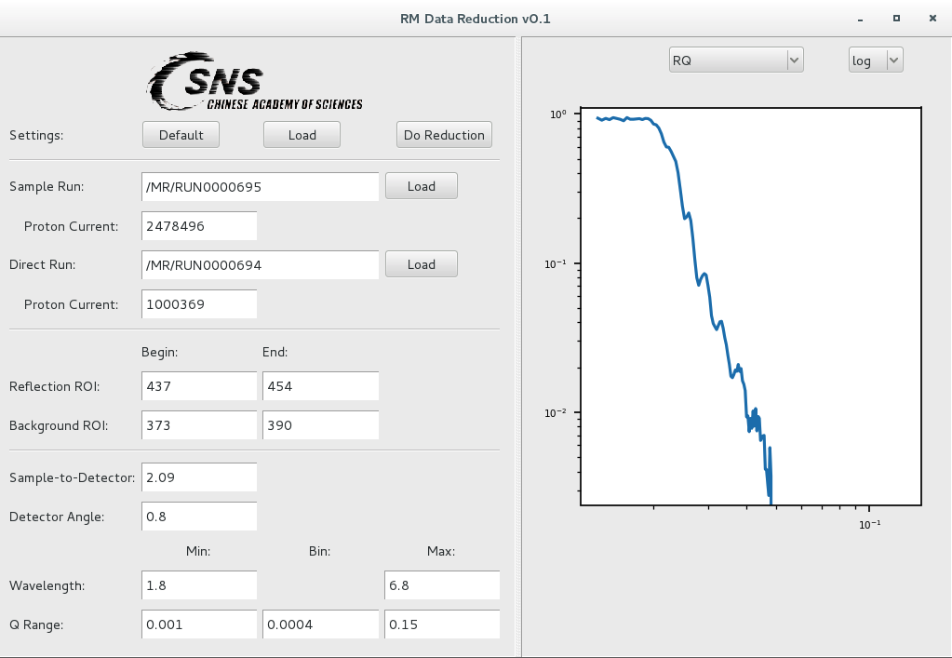
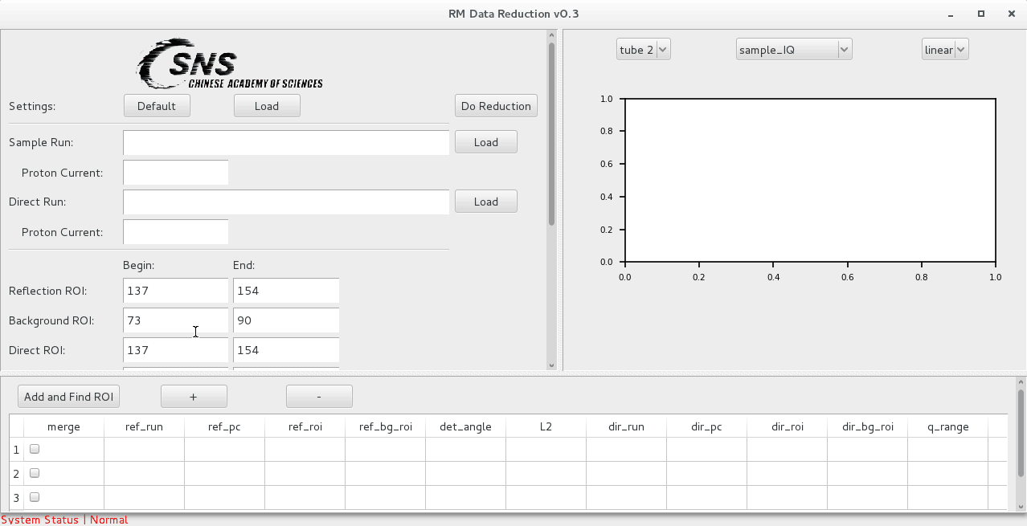
离线数据分析软件
SANS
MR
脚本模式
GPPD
图形交互模式

Slide 15
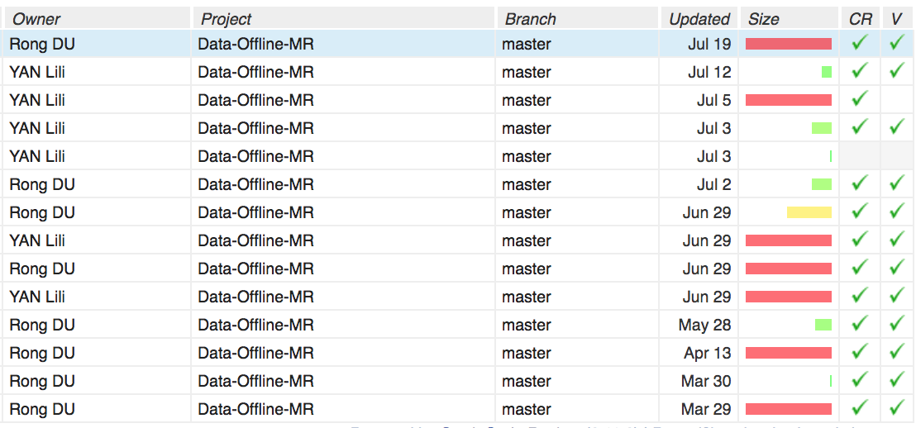
性能与功能升级
 | 数据重建 | 数据规约
SANS | 10-20 min | ~4min
MR | 3-10 min | ~ 1 min
GPPD | 10-60 min | ~ 10 min
数据格式
物理分析
可视化
子版本升级 | 数据格式 | 物理分析 | 可视化
SANS | 0 | 5 | 4
MR |  |  | 13
GPPD |  |  | 10

Slide 16
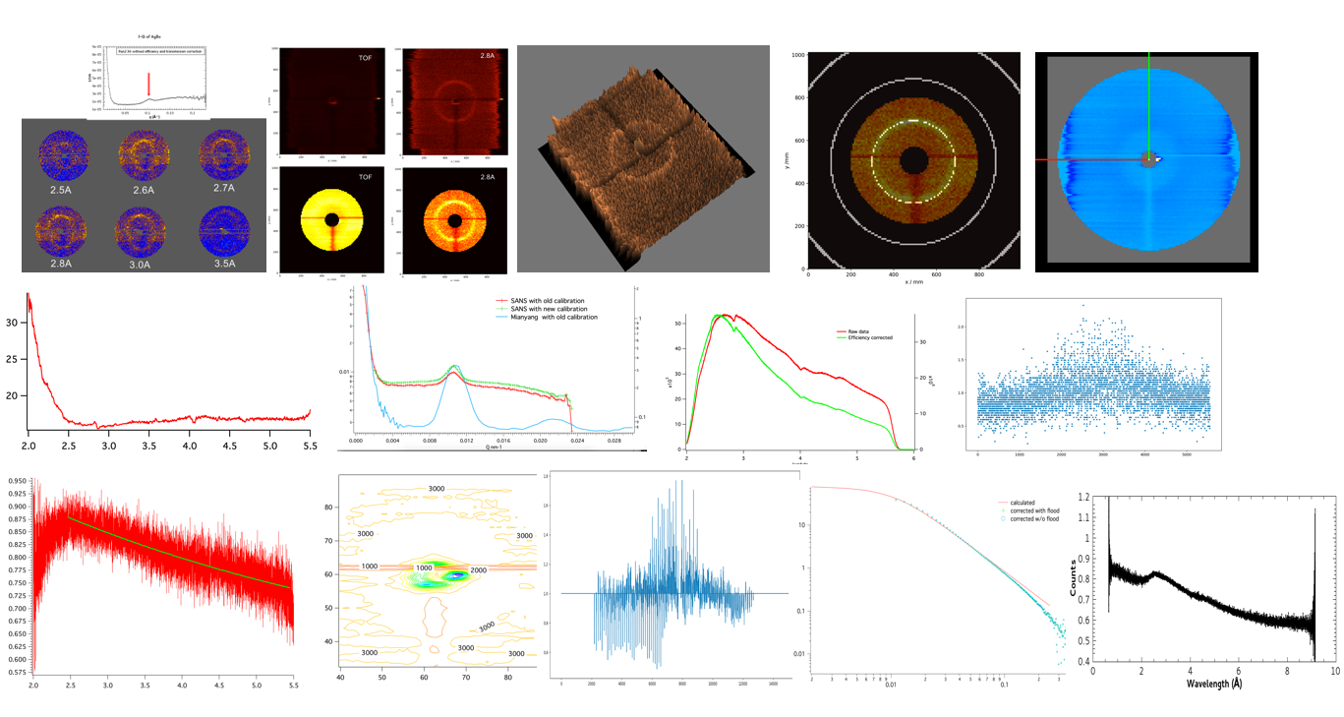
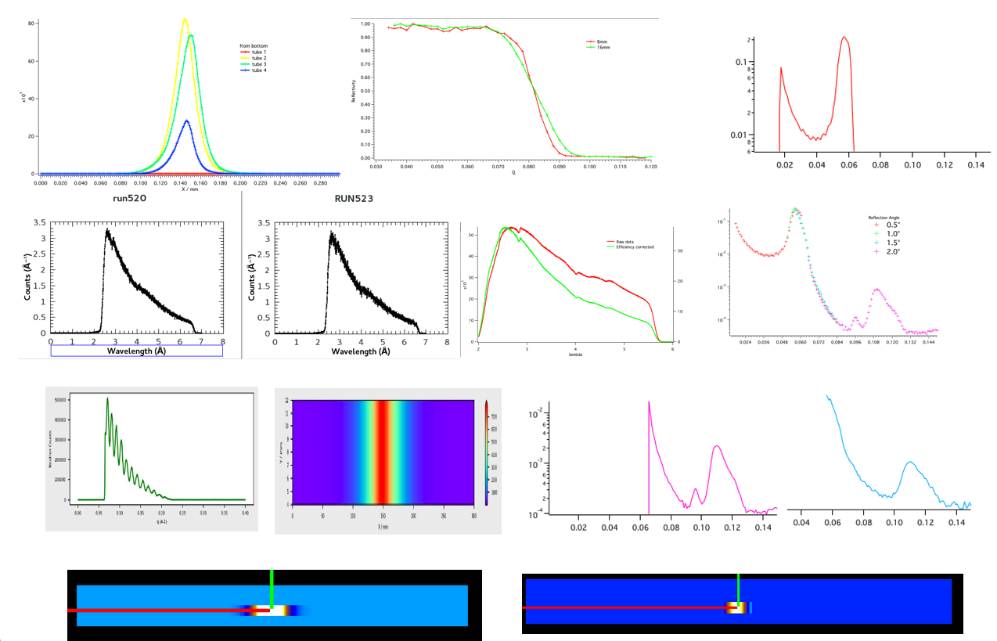
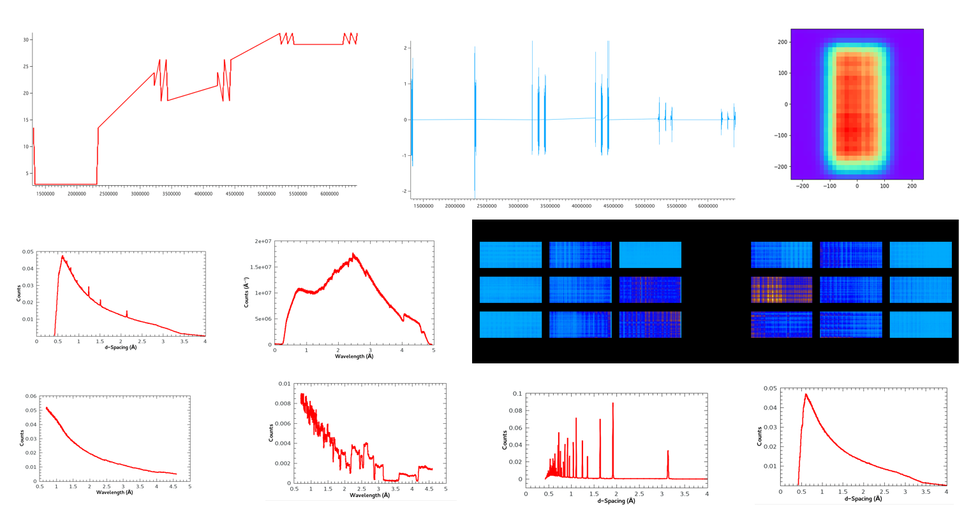
刻度数据分析
SANS
透过率修正
效率修正
位置敏感度修正
绝对刻度
立体角修正
重力修正
背底扣除
MR
ROI选择
多角度合并
反射率归一
衍射分析
GPPD
时间聚焦修正
多级散射修正
吸收修正
矾峰扣除
背底扣除

Slide 17
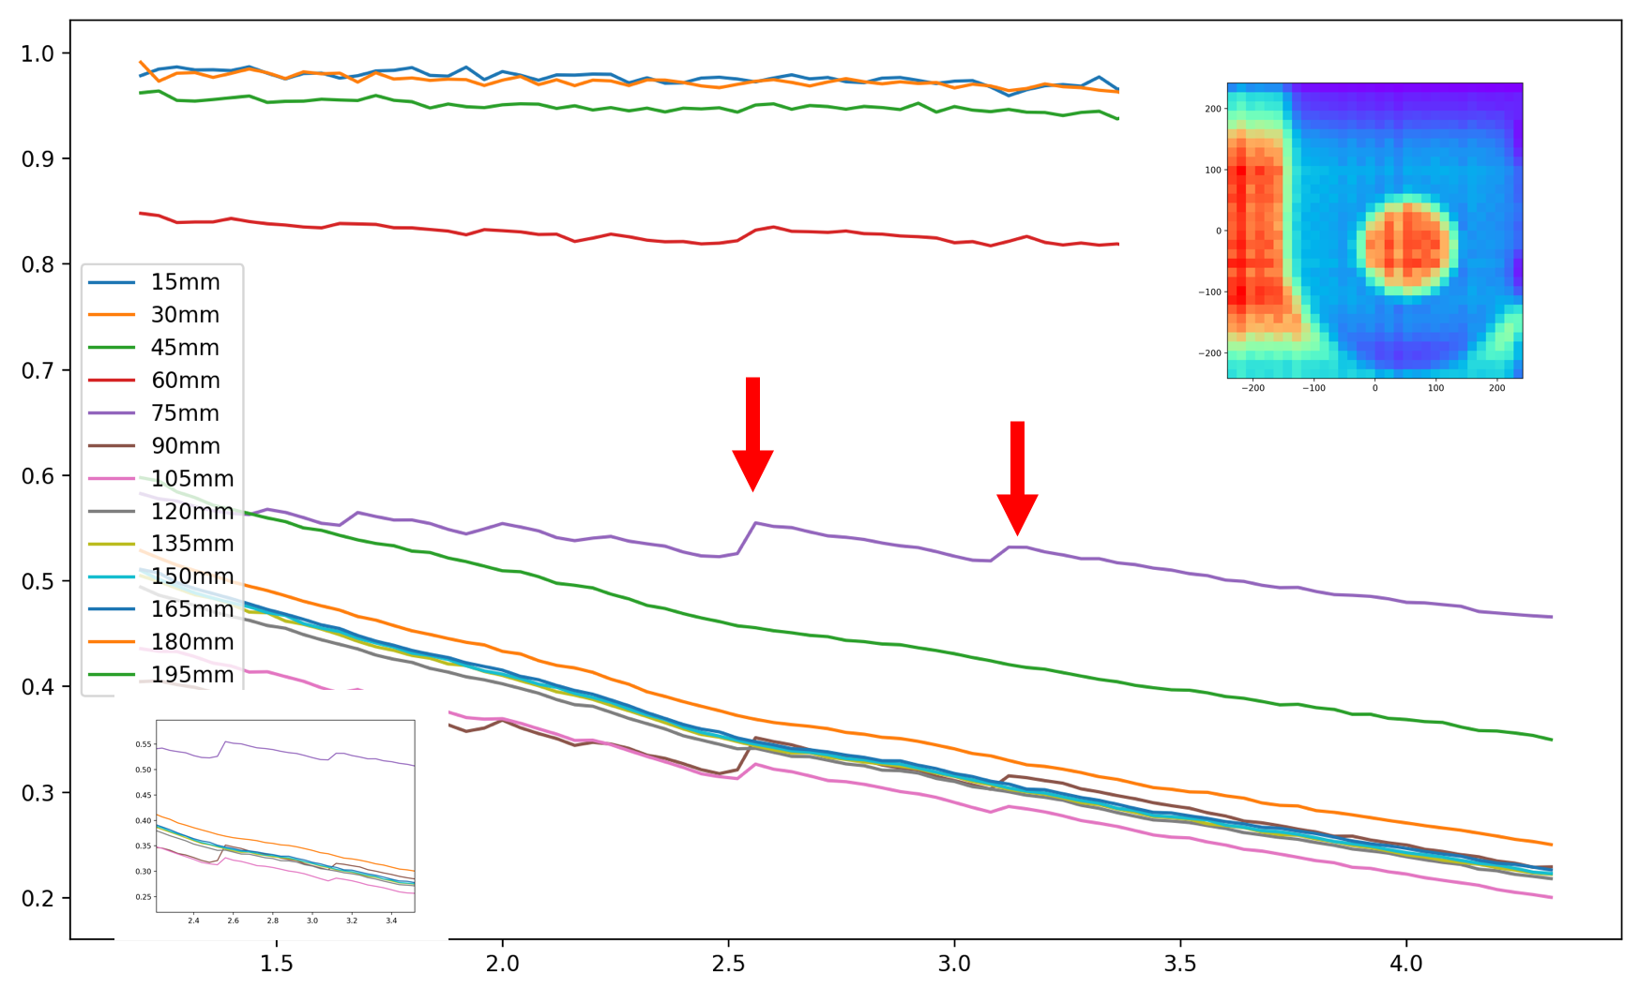
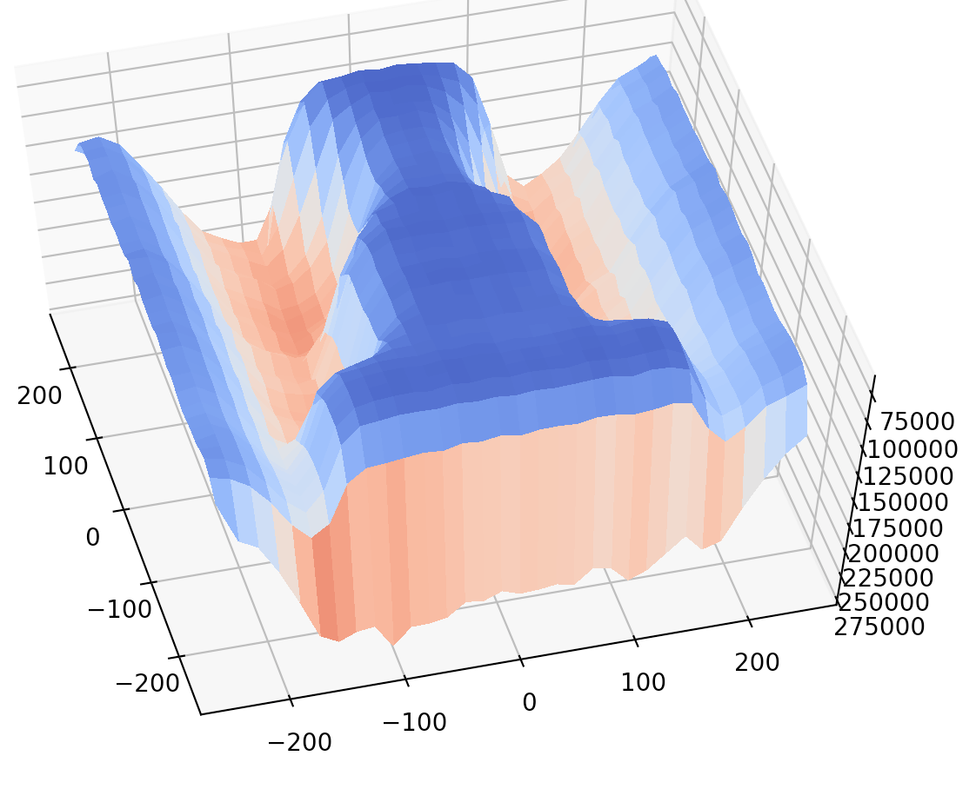
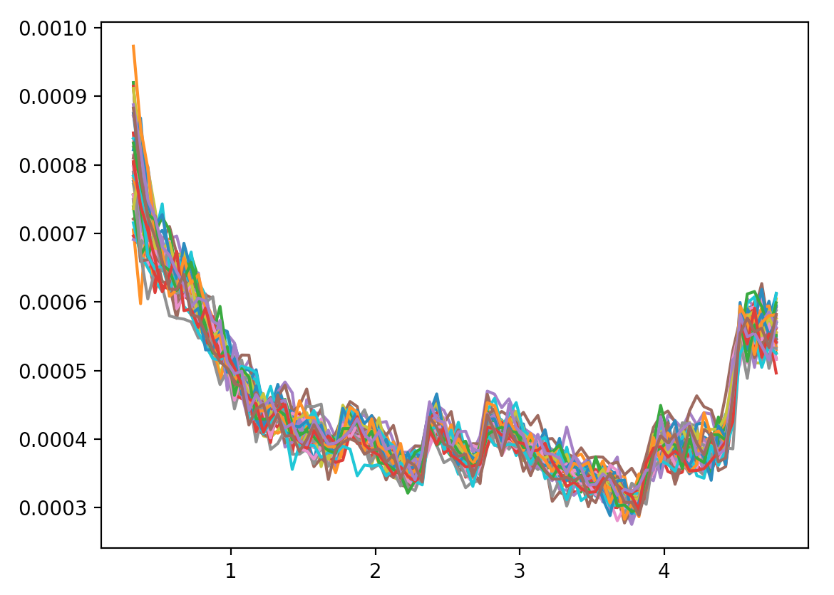
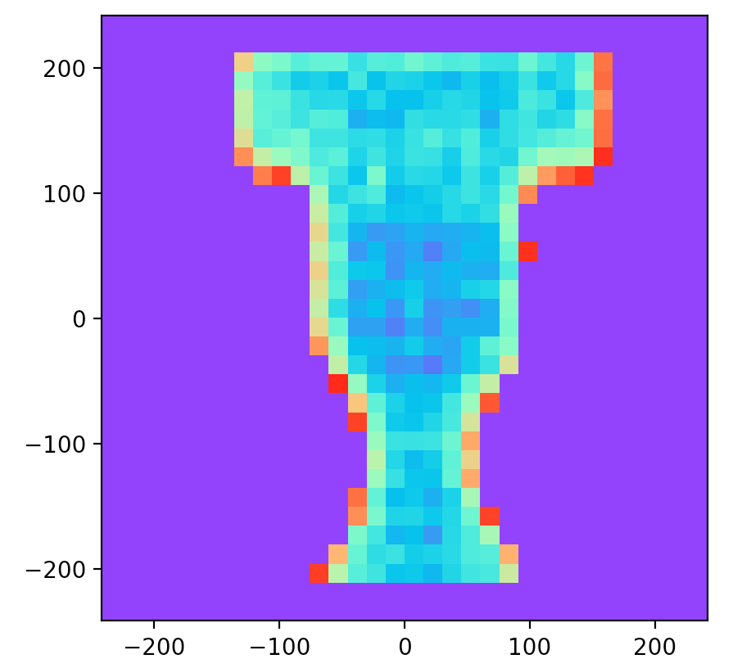
用户样品分析
Rietveld结构精修
Bragg-Edge分析

Slide 18
谱仪软件系统调试总结
在线数据分析与可视化
Date: 2017.10.27-11.10
Keyword: 前期测试不足
刻度数据分析
Date: 2018.01.22-03.11
Keyword: 需求调研不详尽
用户数据分析
Date: 2018.03.15-07.19
Keyword: 实验目标讨论不深入
数据管理与分析平台
Date: 2018.02.20-04.07
Keyword: 集成优化不够

Slide 19
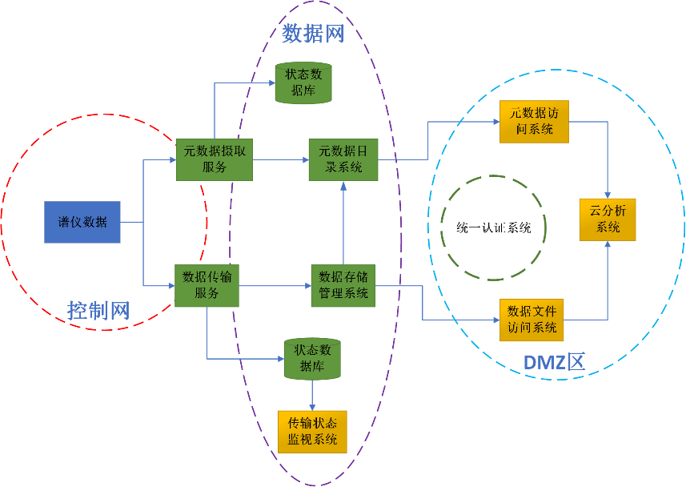
数据管理与分析平台
时间 | 上线系统
2017.10 | 元数据目录系统
2017.11 | 元数据访问系统
2017.11 | 数据存储管理系统
2017.12 | 数据传输服务
2018.01 | 元数据摄取服务
2018.02 | 数据文件访问系统
2018.03 | 云分析系统
2018.04 | 统一认证系统集成
2018.06 | 元数据、数据访问集成
2018.08 | DOI标识系统

Slide 20
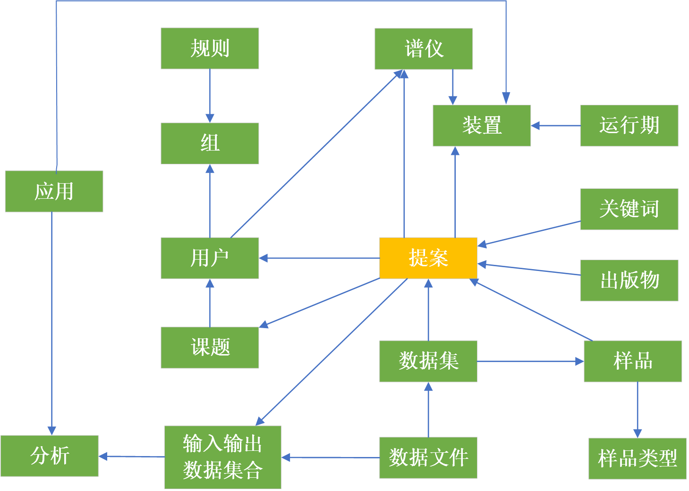
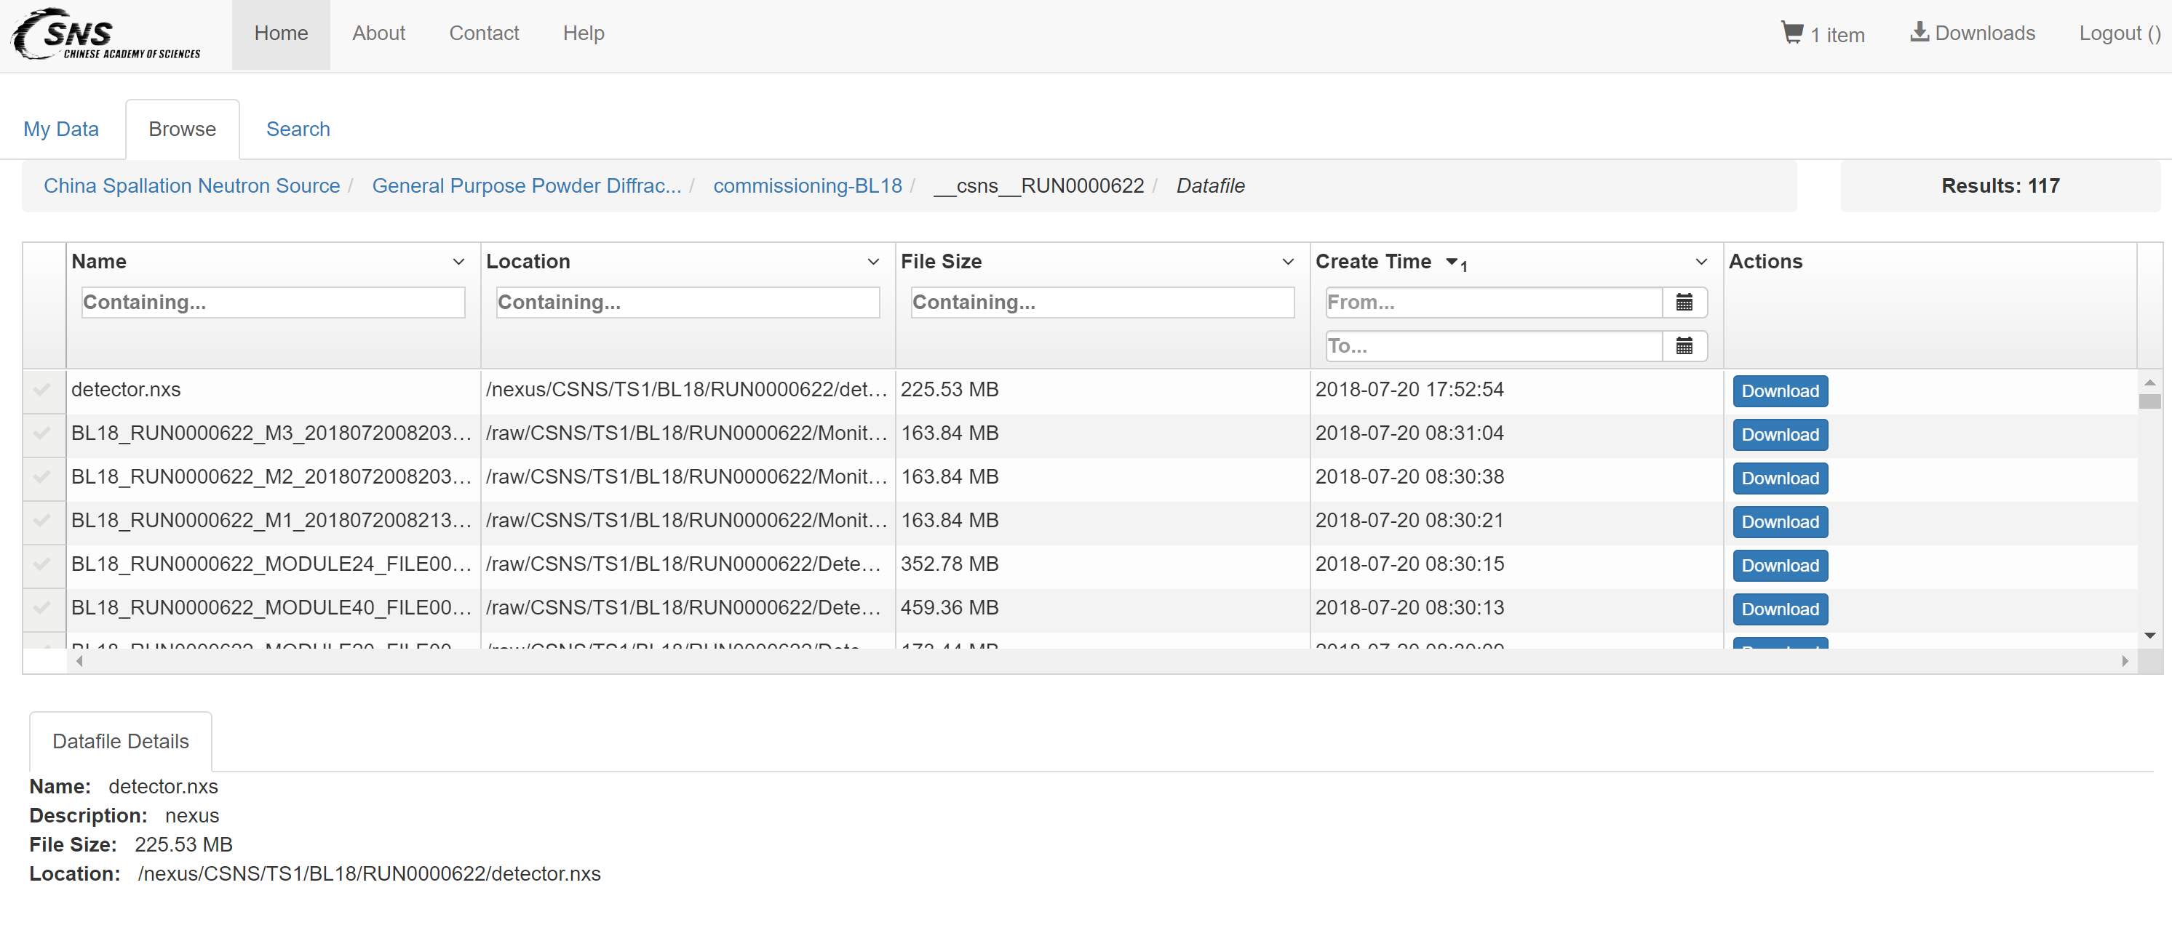
元数据管理
核心科学元数据模型
数据库集群：高性能复制
全寿命周期：实验前、实验中、实验后
快速检索：Lucene技术
数字标识：DOI全球共享
名称 | 数量
记录 | 4万+ 条
数据集 | 2400+ 个
数据文件 | 3.5万+ 个
访问规则 | 150+ 条
数据库 | 100+ MB

Slide 21
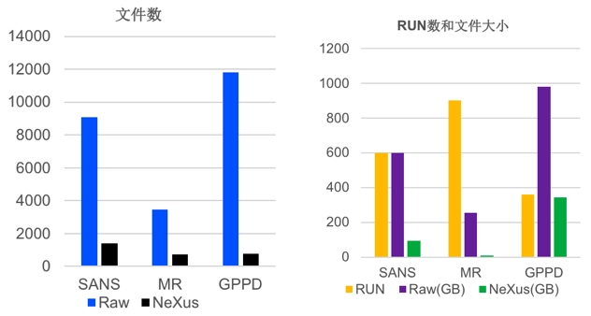
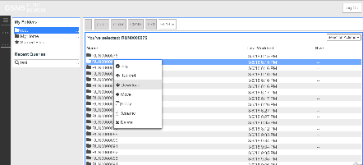
实验数据管理
分布式存储：多级卷
数据虚拟化：多副本逻辑视图
权限管理：用户、谱仪科学家、管理员等
多源数据：自动汇集
名称 | 数量
数据记录 | 11万+ 条
元数据记录 | 20万+ 条
数据量 | 9+ TB
存储层次 | 三级
数据库 | 150+ MB
副本数 | 1~4个
数据统计：2017.11.1-2018.9.8

Slide 22
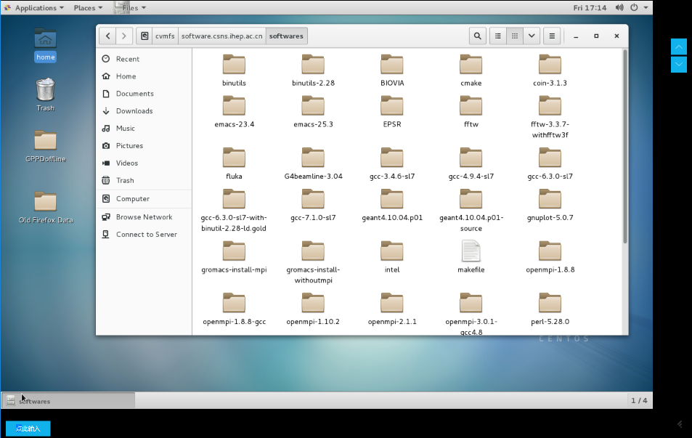
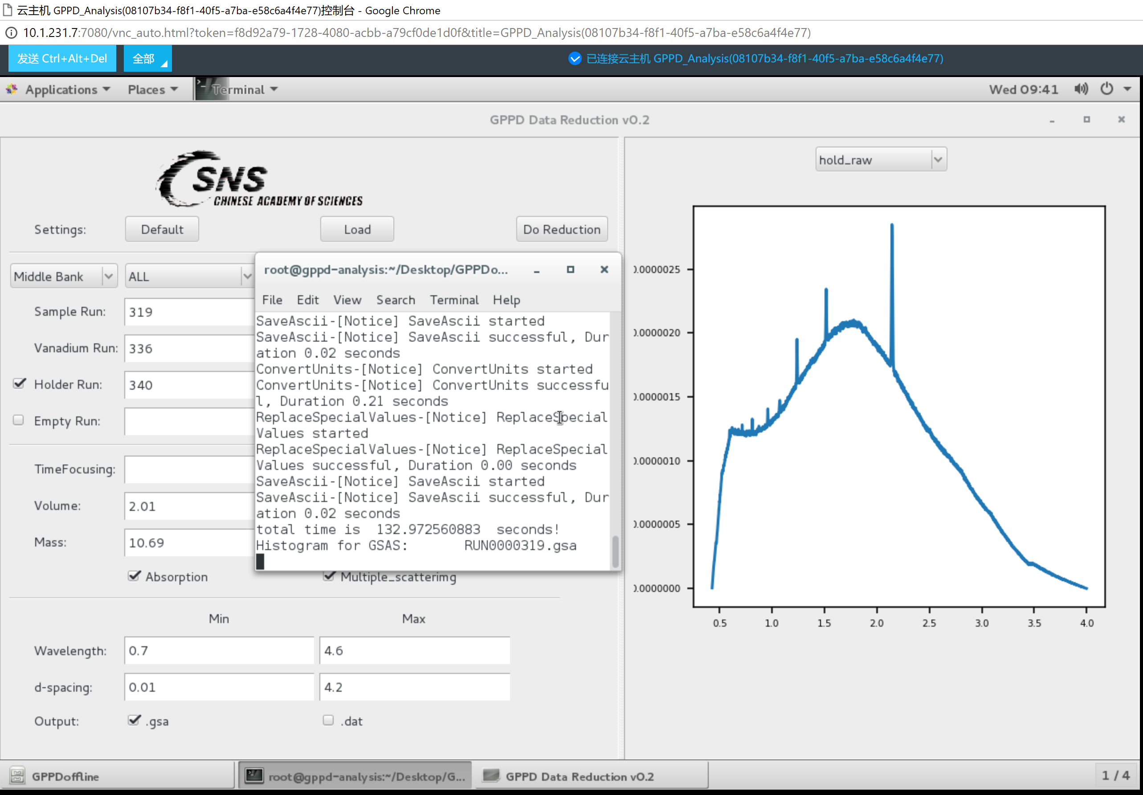
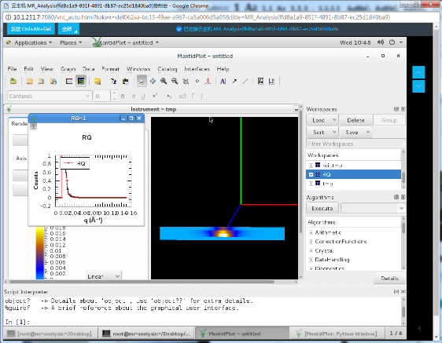
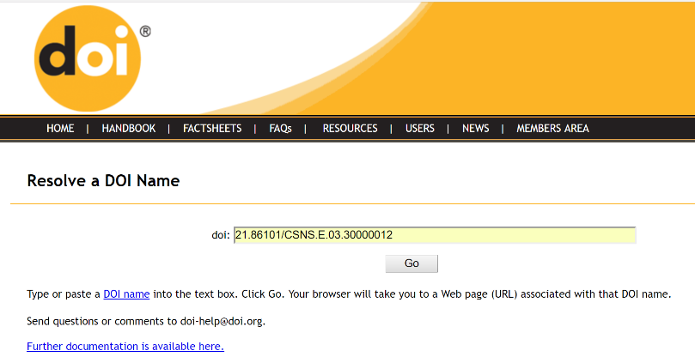
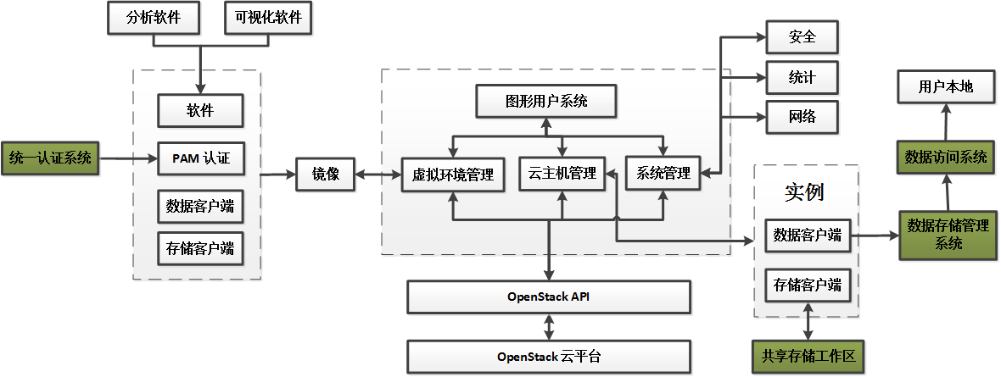
云分析系统
Openstack云：数据与计算资源虚拟化
异质分析环境：多操作系统，不同领域软件
多访问模式：web，vnc，远程桌面
CVMFS的软件自动部署
国际DOI的接入

Slide 23
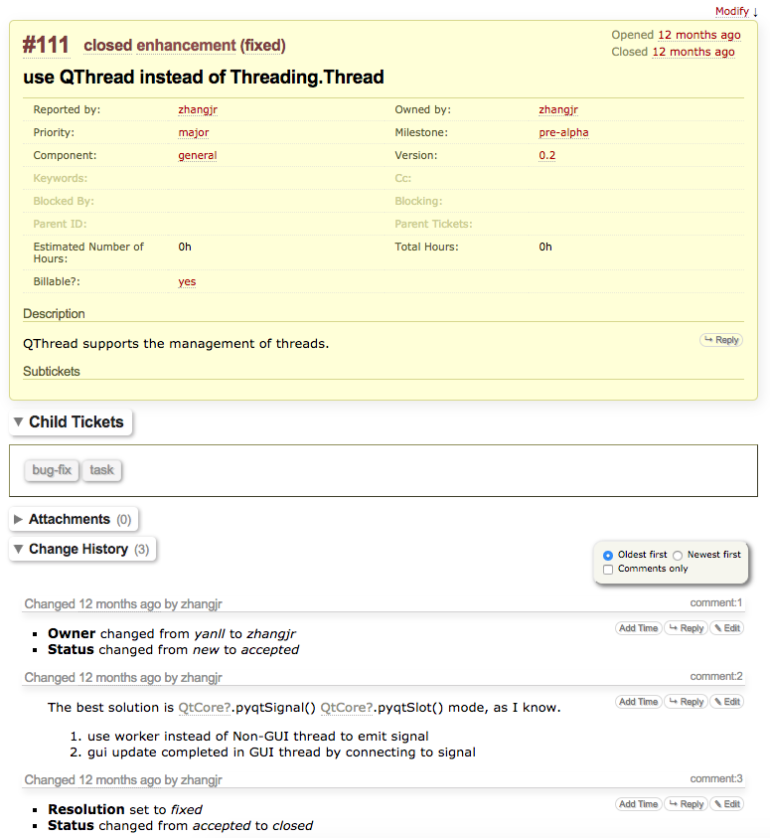
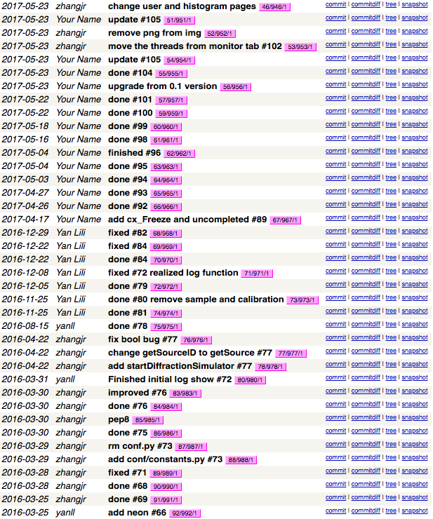
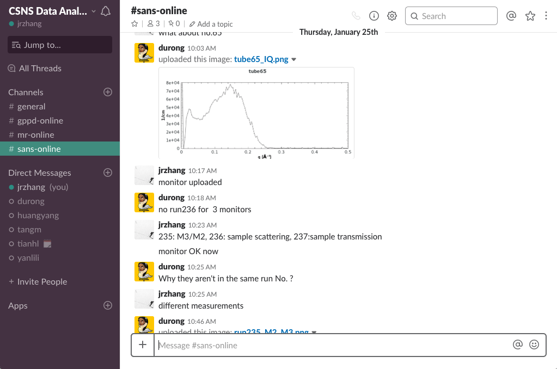
软件项目管理
协同开发Slack+项目管理Trac+版本控制GIT+代码评审Gerrit+持续集成测试Jenkins

Slide 24
主要经验教训
软件测试不足
文档不详细
联合调试时间短
单元集成测试
C++: GTest/Gmock
Java: JUnit/Jmockit
Python: UnitTest
Jenkins
文档
C++: Doxygen
Java: Javadoc
Python: Pydoc
系统接口不明确
系统耦合度高
性能重视度不够
分析软件web化
实时模拟分析
AngularJS
Flask
Django
模型化
模拟

Slide 25
主要经验教训
整体架构提升
系统接口复杂
技术迭代迅速
用户体验简化
数据平台服务的整合
资源全面云化
数据虚拟现实
软件资源
计算资源
材料数据库
多实验数据

Slide 26
要想洞悉一个系统所蕴藏的结构，最快捷、最直接也是唯一可靠的方法就是运行它，因为它有太多的行为被隐藏起来了。
--凯文·凯利

